Slide 1
Território e Gestão de Base Populacional Oficina Tutorial 2.1 APS
ORIENTAÇÕES:
Fonte de título: calibri (Light Títulos) 40 - branco
Alinhada à direita
Não reposicionar
Não inserir imagens

Slide 3
Atividades
ORIENTAÇÕES:
Fonte de título: calibri (Corpo) 36 - azul
Não reposicionar
Não inserir imagens

Slide 4
Painel de Atividades
ORIENTAÇÕES:
Slide corpo TUTORIA
Fonte de sub-título: calibri 28 - cor do marcador
Corpo do texto: calibri 22
Manter os marcadores
Máximo cinco tópicos por slide
Tópicos alinhados à esquerda
Atividade​ | Tempo​
Atividade 1: Giro na unidade | 1 hora e 30 minutos
Atividade 2: Consolidar, padronizar e replanejar | 1 hora
Atividade 3: Giro na unidade (planejamento) | 1 hora e 30 minutos
Atividade 4: Território e gestão de base populacional | 2 horas e 30 minutos
Atividade 5: Análise local e plano de ação | 1 hora e 30 minutos

Slide 5
1. Giro na unidade

Slide 6
Subtítulo da seção
ORIENTAÇÕES:
Slide corpo ORIENTAÇÕES:
Tutor da unidade:
Customizar slides com achados importantes da atividade 1 para contextualizar a equipe
Tópico 1
Tópico 2
Tópico 3
Tópico 4
Tópico 5

Slide 7
2. Consolidar, padronizar e replanejar

Slide 8
Consolidar, padronizar e replanejar
ORIENTAÇÕES:
Slide corpo ORIENTAÇÕES:
Tutor da unidade:
Customizar slides com achados importantes da atividades 2 para contextualizar a equipe
Consolidar o que foi identificado no giro;
Padronizar ações pertinentes ao processo de trabalho da unidade;
Revisitar o plano de ação para verificação da necessidade de replanejamento a partir das informações sistematizadas.

Slide 9
3. Giro na unidade (planejamento)

Slide 10
Giro na unidade (planejamento)
ORIENTAÇÕES:
Slide corpo ORIENTAÇÕES:
Tutor da unidade:
Customizar slides com achados importantes da atividades 3 para contextualizar a equipe
Discussão sobre os temas vinculados à etapa 2
Giro na unidade em formato de roda de conversa para avaliar processos relacionados à etapa:
Territorialização
Cadastro familiar
Estratificação de risco familiar
Identificação de subpopulação alvo
Compartilhar avanços da etapa anterior;
Atualização do plano de ação, retomando ações importantes no processo de melhoria de acordo com o que foi encontrado no giro da unidade.

Slide 11
4. Território e gestão de base populacional

Slide 12
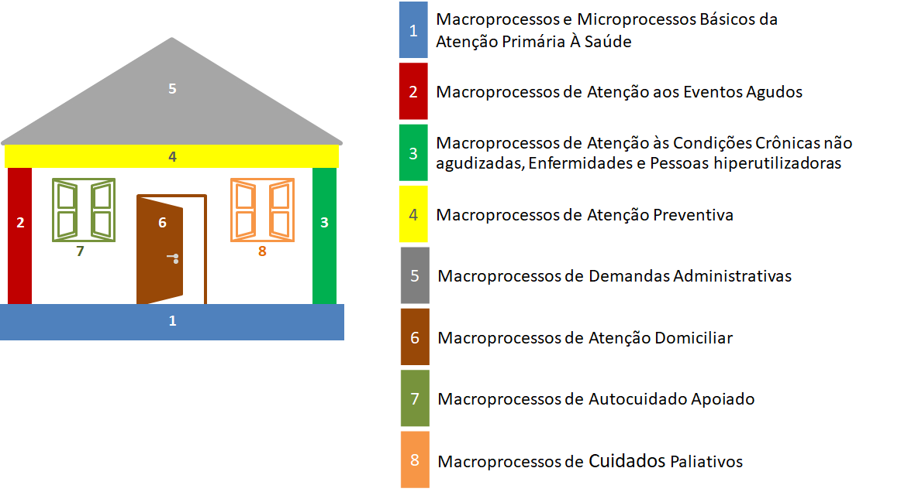
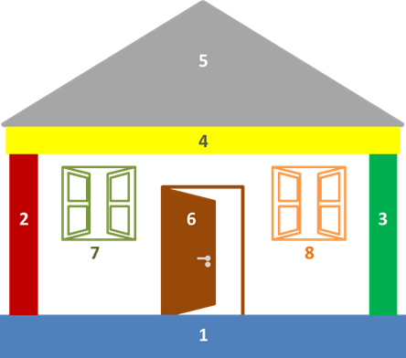
Macroprocesso básico: Territorialização

Slide 13
Apresentação da Etapa: Território e Gestão de Base Populacional
Territorialização
Cadastramento das famílias
Estratificação de riscos familiar
Identificação das subpopulações

Slide 14
DE QUE TERRITÓRIO ESTAMOS FALANDO?

Slide 15
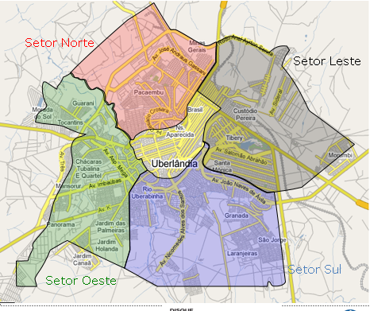
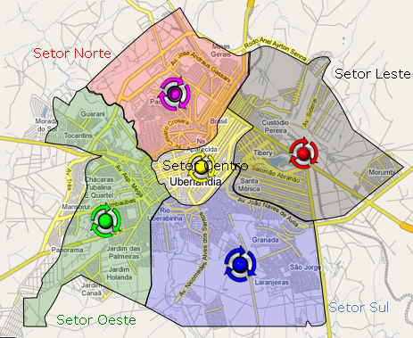
Território
Território- Solo
Território- Processo

Slide 16
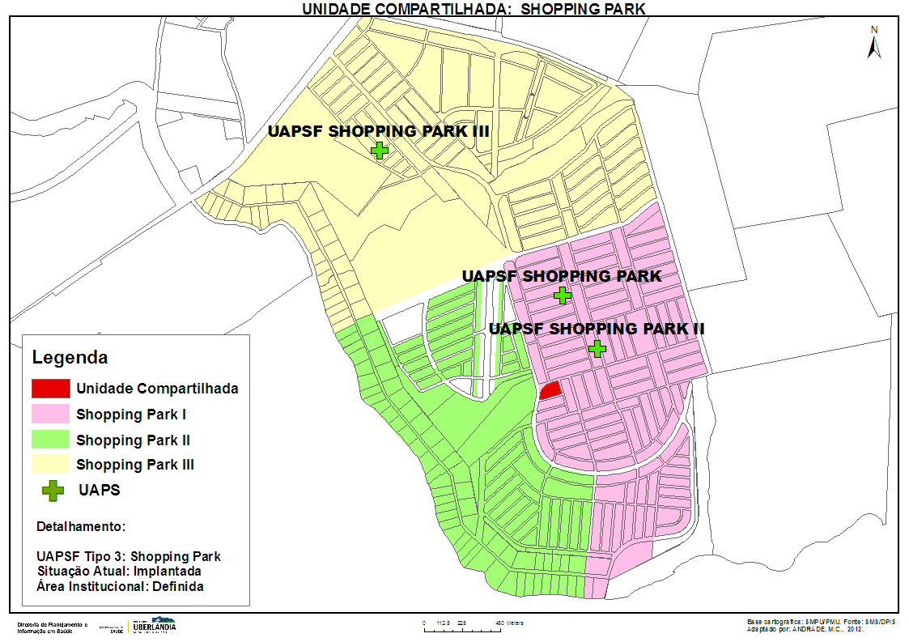
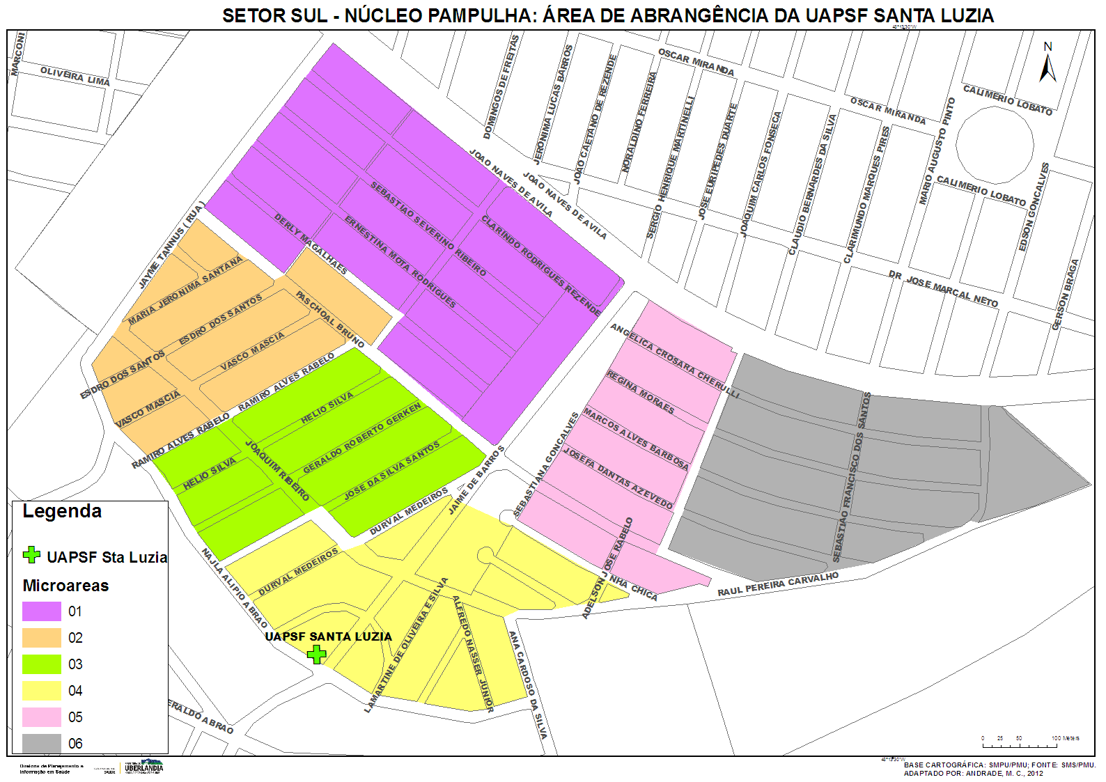
Divisão do território
Território- distrito
Território- área
Território- Micro área

Slide 17
Território
O território é um lugar com limites definidos onde as pessoas vivem, trabalham, circulam e se divertem. Nele, encontram-se ambientes construídos e ambientes naturais. O território é, sobretudo, um espaço de relações de poder, de informações e de troca (Milton Santos, 1994)

Slide 18
O QUE É, ENTÃO, A TERRITORIALIZAÇÃO?

Slide 19
Territorialização
O processo de territorialização consiste em uma etapa fundamental de apropriação/conhecimento do território pelas equipes da atenção primária, onde ocorre o mapeamento do território considerando fatores de aspectos distintos (físico, socioeconômico, sanitário, demográfico, rede social, dentre outros)

Slide 20
Territorialização
Territorialização
Espaço de vida
População definida
Responsabilização

Slide 21
Territorialização
Estabelecer as áreas de responsabilidade das equipes de saúde, para que elas possam fazer o planejamento: diagnóstico, identificação e priorização dos problemas de saúde, além de programação, operacionalização e monitoramento das ações de saúde.

Slide 22
Territorialização
A territorialização envolve o reconhecimento do ambiente, da população e da dinâmica social existentes às áreas. É preciso:
Conhecer e dialogar com a população
Identificar os problemas
Levantar dados epidemiológicos
Definir o perfil do território

Slide 23
Metas da Territorialização
Cadastrar 100% da população residente no território
Identificar 100% das lideranças comunitárias e entidades associativas e representativas da comunidade residente no território
Construir o mapa inteligente, destacando os aspectos geográficos, ambientais e sociais e marcando os problemas identificados em cada área

Slide 24
Fases da Territorialização
Preparatória:
Realizar discussões com a equipe
Definir as responsabilidades para cada uma das fases
Consulta às lideranças Comunitárias:
Realizar levantamento de dados
Mapear todos os representantes ou lideranças da comunidade local
Realizar entrevistas para levantar informações sobre o território
Delimitação e Definição do Território:
Realizar análise do conjunto de informações
Delimitar os limites do território da unidade de saúde
Confirmar ou corrigir o território
(re)definindo área de abrangência

Slide 25
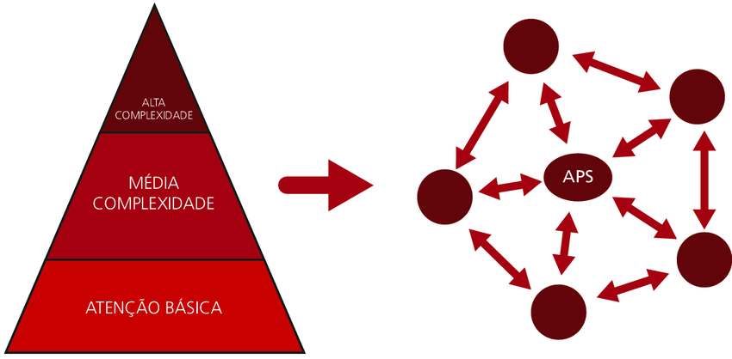
Gestão de base populacional
A Atenção à Saúde baseada na população é a habilidade de um sistema de atenção em estabelecer as necessidades de saúde de uma população específica, conforme a estratificação dos riscos, de implementar e avaliar as intervenções sanitárias relativas a essa população e de prover o cuidado para as pessoas, no contexto de seus valores.

Slide 26
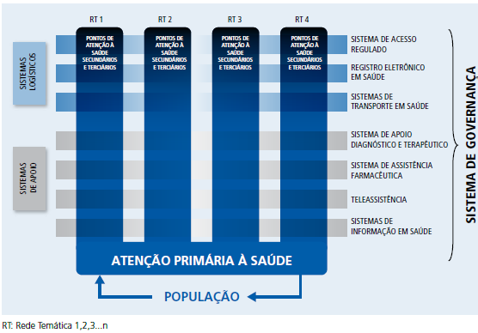
Gestão de base populacional
A gestão de base populacional proporciona a reflexão acerca da Atenção em Saúde certa, no tempo certo, no lugar certo, com o custo certo, com a qualidade certa e de forma humanizada, e com responsabilidades sanitária e econômica por esta população. (Mendes, 2011)

Slide 27
DE QUE POPULAÇÃO ESTAMOS FALANDO?

Slide 28
População
É uma população organizada socialmente em famílias
É uma população cadastrada e vinculada a uma equipe de APS
É uma população estratificada por vulnerabilidades sociais e por riscos sanitários
É uma população cujas necessidades de saúde são conhecidas e dimensionadas na APS
Não é a população IBGE !

Slide 29
POR QUE CADASTRAR?

Slide 30
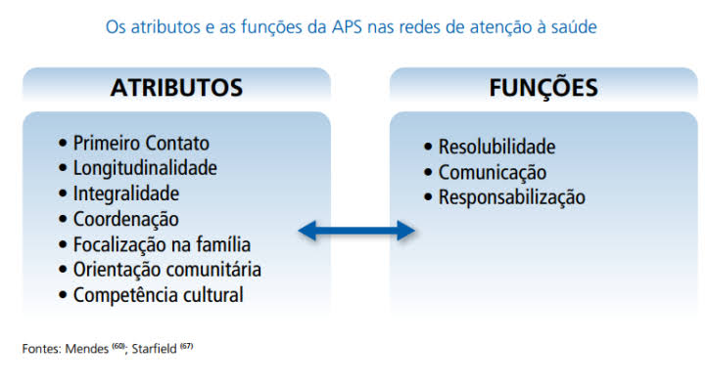
Atributos da APS
A focalização na família estimula considerá-la como o sujeito da atenção, o que exige interação da equipe de saúde com essa unidade social e conhecimento integral de seus problemas de saúde e das formas singulares de abordagem familiar.
Estratégia Saúde da Família

Slide 31
Atenção centrada na família
DA ATENÇÃO INDIVIDUAL
À ATENÇÃO CENTRADA NA FAMÍLIA

Slide 32
Atenção centrada na família
Considera o indivíduo e a família como um sistema:
inclui a família como marco de referência para uma melhor compreensão da situação de saúde
Coloca a família como parte dos recursos de que os indivíduos dispõem para manterem-se sãos ou recuperarem sua saúde
Introduz a família como unidade de cuidado
Implica um trabalho clínico de abordagem familiar:
Cadastro familiar
Estratificação de risco familiar
Encontros clínicos com a utilização de algumas ferramentas, como o genograma

Slide 33
Fases para o cadastramento
Preparatória
Execução
Utilização
Atualização

Slide 34
Passos para o cadastramento
Realizar discussões na equipe de saúde, para compreensão do processo de cadastro familiar
Avaliar o status do cadastramento das famílias da área de abrangência
Discutir o instrumento para cadastro
Inserir os cadastro no sistema eletrônico vinculando a equipe à microárea
Realizar o monitoramento para atualização dos cadastros no sistema eletrônico

Slide 35
COMO ESTRATIFICAR AS FAMÍLIAS POR RISCO?

Slide 36
Macroprocessos Básicos da APS
ORIENTAÇÕES:
Slide corpo TUTORIA
Fonte de sub-título: calibri 28 - cor do marcador
Corpo do texto: calibri 22
Manter os marcadores
Máximo cinco tópicos por slide
Tópicos alinhados à esquerda
Territorialização
Cadastramento das famílias
Estratificação de risco familiar
Diagnóstico local
Programação e monitoramento por estratos de risco
Agenda
Contratualização

Slide 37
Fatores de Risco e Proteção
Fatores de proteção:
Dizem respeito a influências que modificam, alteram ou melhoram as respostas das pessoas a perigos que predispõem a resultados não adaptativos.
Fatores de risco:
São condições ou aspectos biológicos, psicológicos ou sociais que estão estatisticamente associados a maiores probabilidades de mortalidade ou morbidade.

Slide 38
Fatores de Risco e Proteção
Fatores | Riscos | Protetores
Pessoais | Desnutrição, gravidez precoce, adições, depressão, desemprego, baixa autoestima, atividade sexual precoce e tendências a evitar os problemas ou ao fatalismo | Autoestima, autoeficácia, empatia, capacidade intelectual, capacidade de planejamento e de resolução dos problemas
Familiares | Família uniparental, separação dos pais, abuso sexual, gravidez precoce, negligência dos pais, baixa renda, filhos com deficiência, doença terminal e ausência de planejamento familiar | Ambiente cálido, coesão familiar, estrutura sem disfuncionalidade importante, adaptabilidade e flexibilidade, relação estável com pai e mãe estimuladores
Sociais | Ausência de apoio social ou de modelos sociais positivos e de redes institucionais | Apoio social, redes institucionais, clima educacional ou laboral positivo e modelos sociais

Slide 39
A escala de Coelho-Savassi
Definição
É um instrumento de estratificação de risco familiar, desenvolvido no município de Contagem (MG). Baseia-se na antiga Ficha A do Sistema de Informação da Atenção Básica (SIAB), que utiliza sentinelas de risco avaliadas na primeira visita domiciliar pelo Agente Comunitário da Saúde.
Autores
Flávio Lúcio Gonçalves Coelho e Leonardo Cançado Monteiro Savassi, Médicos de Família e Comunidade.

Slide 40
A escala de Coelho-Savassi
Objetivo
Pretende determinar o risco social e de saúde das famílias adscritas a uma equipe de saúde, refletindo o potencial de adoecimento de cada núcleo familiar.
Metodologia
Utiliza dados presentes nas fichas do e-SUS, disponíveis na rotina das eSF (diante da substituição do SIAB, onde originalmente as sentinelas foram delimitadas).
Esses dados foram selecionados por sua relevância epidemiológica, sanitária e pelo potencial de impacto na dinâmica familiar, tendo sido definidos como sentinelas de risco.
Publicação
Em 2002, no 1º Congresso Mineiro de Medicina de Família e Comunidade.

Slide 41
A escala de Coelho-Savassi
Dados da ficha A (sentinelas de risco) | Escore de risco
Acamado | 3
Deficiência física | 3
Deficiência mental | 3
Baixas condições de saneamento | 3
Desnutrição grave | 3
Drogadição | 2
Desemprego | 2
Analfabetismo | 1
Indivíduo menor de 6 meses de idade | 1
Indivíduo maior de 70 anos de idade | 1
Hipertensão arterial sistêmica | 1
Diabetes mellitus | 1
Relação morador/cômodo maior que 1 | 3
Relação morador/cômodo igual a 1 | 2
Relação morador/cômodo menor que 1 | 0

Slide 42
A escala de Coelho-Savassi
Metodologia
O Agente Comunitário da Saúde, partindo do conhecimento da família no cadastro, identifica as sentinelas de risco em cada integrante da família, faz a somatória dos pontos e chega à pontuação final.
A pontuação indica a classificação final:
Escore total | Risco familiar
0-4 | Sem risco
5-6 | R1 – risco menor
7-8 | R2 – risco médio
9 ou mais | R3 – risco máximo

Slide 43
A escala de Coelho-Savassi
Não classifica riscos individuais e nem apresenta pretensão de classificar todos os riscos presentes em uma família.
Não desenvolvida para fins de abordagem da dinâmica familiar, embora possa contribuir na seleção de famílias com maior potencial de se beneficiar dos instrumentos de abordagem familiar.
Possui um caráter dinâmico, devendo ser aplicada de maneira periodica.
Potencial instrumento para a priorização das atividades do Agente Comunitário de Saúde.

Slide 44
A escala de Coelho-Savassi
A disponibilidade dos dados nas fichas do e-SUS (ex: ficha de cadastro individual e domiciliar) na rotina da equipe apresenta-se como um diferencial facilitador no uso desse instrumento.
Oferece acesso na medida em que prioriza a atenção no domicílio e favorece a integralidade e a equidade das ações desenvolvidas pela eSF.
Torna mais fácil a coordenação do cuidado, pelo fato de ter nas mãos os dados que permitem entender cada família e suas necessidades.
Todas as categorias profisisonais são elegíveis para o uso da escala, desde que os profissionais estejam familiarizados com o instrumento.

Slide 45
5. Análise local e plano de ação

Slide 46
Análise local e plano de ação
ORIENTAÇÕES:
Slide corpo TUTORIA
Fonte de sub-título: calibri 28 - cor do marcador
Corpo do texto: calibri 22
Manter os marcadores
Máximo cinco tópicos por slide
Tópicos alinhados à esquerda
Objetivo da atividade: Realizar a análise local para identificar, investigar e priorizar problemas e oportunidades de melhorias relacionadas a etapa. Construir plano de ação customizado a realidade local, considerando:
Situação atual
Análise (causa raiz)
Objetivo
Metas e Indicadores

Slide 47
ORIENTAÇÕES:
Não reposicionar o texto do link
Não inserir imagens
Não inserir texto
Não inserir mensagens de agradecimento
Slide padrão de finalização

